Slide 1
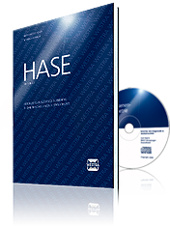
ÂVWS Screening: HASE
Heidelberger auditives Screening in der Einschulungsuntersuchung

Slide 2
1. Aufbau
Inhalte
Nachsprechen von Sätzen (NS)
Wiedergabe von Zahlenfolgen (WZ)
Erkennen von Wortfamilien (EW)
Nachsprechen von Kunstwörtern (NK)
Einsatzbereich: Kurzform 4;6-5;5 Langform 5;6- 6;11 Jahren
Dauer:10-15 Minuten
Zielgruppe: Risikokinder für den Schriftspracherwerb (ESU BW)
2. Vergleichbarkeit

Slide 3
Nachsprechen von Sätzen
1. a) Tina singt
b) Peter rennt
2. a) Das Hemd wird gebügelt
b) Der Hund wird gefüttert
3. a) Hinter der Schaukel gräbt Peter ein Loch
b) Unter der Dusche singt Lisa ein Lied
4. a) Die Mutter gibt dem kleinen Kind das Glas
b) Marco schenkt seinem Freund ein Buch
5.a) Der rote Stift liegt auf dem Sessel neben dem Heft
b )Die große Lampe hängt über dem Tisch im Wohnzimmer
ABBRUCH: vier aufeinanderfolgende Sätze nicht korrekt
BEWERTUNG: Jeder Satz 1 Punkt, wenn a richtig, wird b nicht durgeführt aber
bewertet, Max 10

Slide 4
Wiedergabe von ZahlenfolgeN
1a 6-3
b 8-5
2a 3-1-6
b 9-2-4
3a 6-8-5-3
b 2-4-9-1
4a 5-2-8-1-4
b 8-1-9-3-6
5a 10-4-1-6-8-3
b 8-5-9-3-4-10
ABBRUCH: Wenn beide Reihen eines Items nicht korrekt
BEWERTUNG: MAX10

Slide 5
Erkennen von Wortfamilien
Haus - Hans - Häuser
laufen - Läufer - Leute
Wäsche - Wände - waschen
Sieger- singen- singt
Dach - doch - Dächer
Baum - Bäume - Beule
kommen - Koffer - kommt
Strauch - streichen - Sträucher
Vorbereitung mit Bildkarten : Bäcker, baden, backen
ABRRUCH : keiner
BEWERTUNG: MAX 8

Slide 6
Nachsprechen von Kunstwörtern
1 a MALI
b LUFA
c BIDE
4 LAKEMO
5 WUNORE
6 GODEPI
7 PUKAWORE
8 FODEKINA
9 RIBANELU
10 ABRAKADABRA
ABRRUCH: Kein
BEWERTUNG: MAX 8

Slide 7
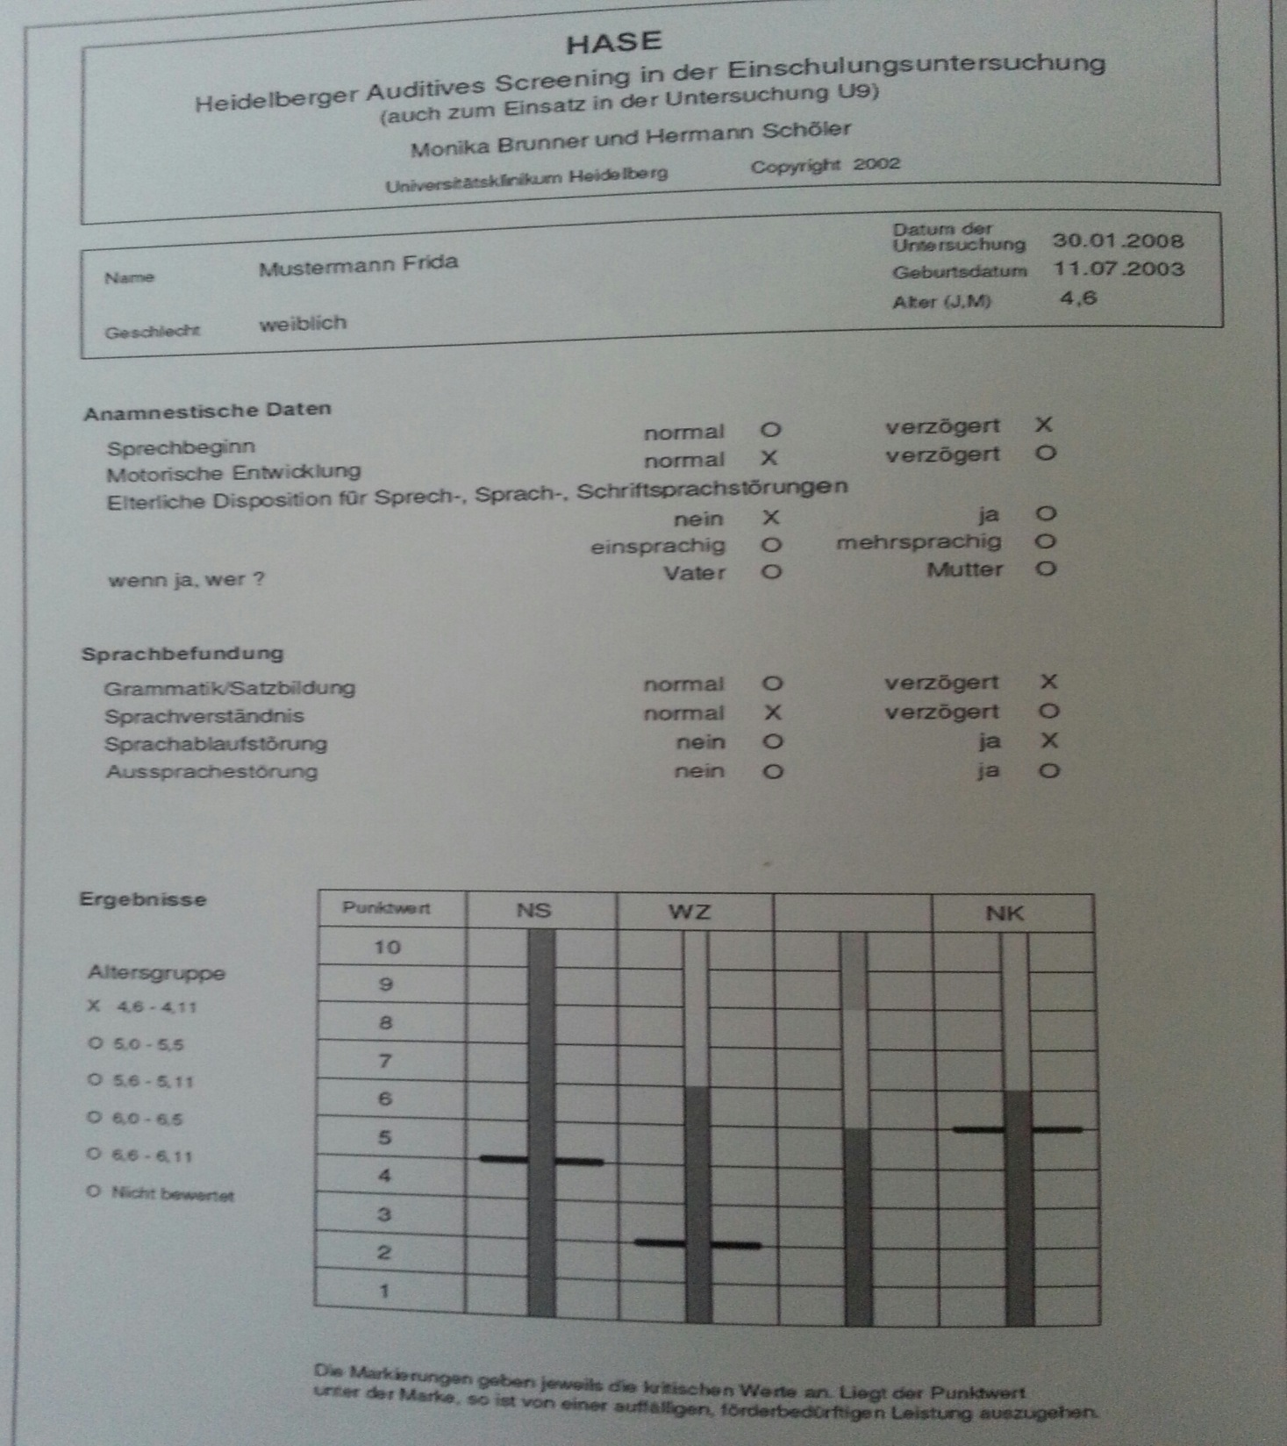

Slide 8
Validität / Korrelation
Modellprojekt Neukonzeption ESU in BW
Normierung an ca. 170.000 Kindern (ESU)
Prädiktive Validität: Längsschnittstudie vom Vorschulalter bis zum Ende der 3. Grundschulklasse (1.000 Kindern). HASE ist das prognostisch gültigstes Verfahren (Schöler & Brunner, 2007)
Bedeutung (Prof. Dr. Bohde / Dr. Brunner 2007):
- Korrekte Einschätzung der ErzieherInnen von nur 14-19 % der Kinder
- Geringste Trefferquote im Erkennen von phonematischer Differenzierung
( ErzieherInnen / Eltern) ⇨ Notwendige Ergänzung: Lautdifferenzierungstest (HVS)

